Slide 1
一年级下册 第五单元 100以内数加与减（一）
算一算

Slide 2
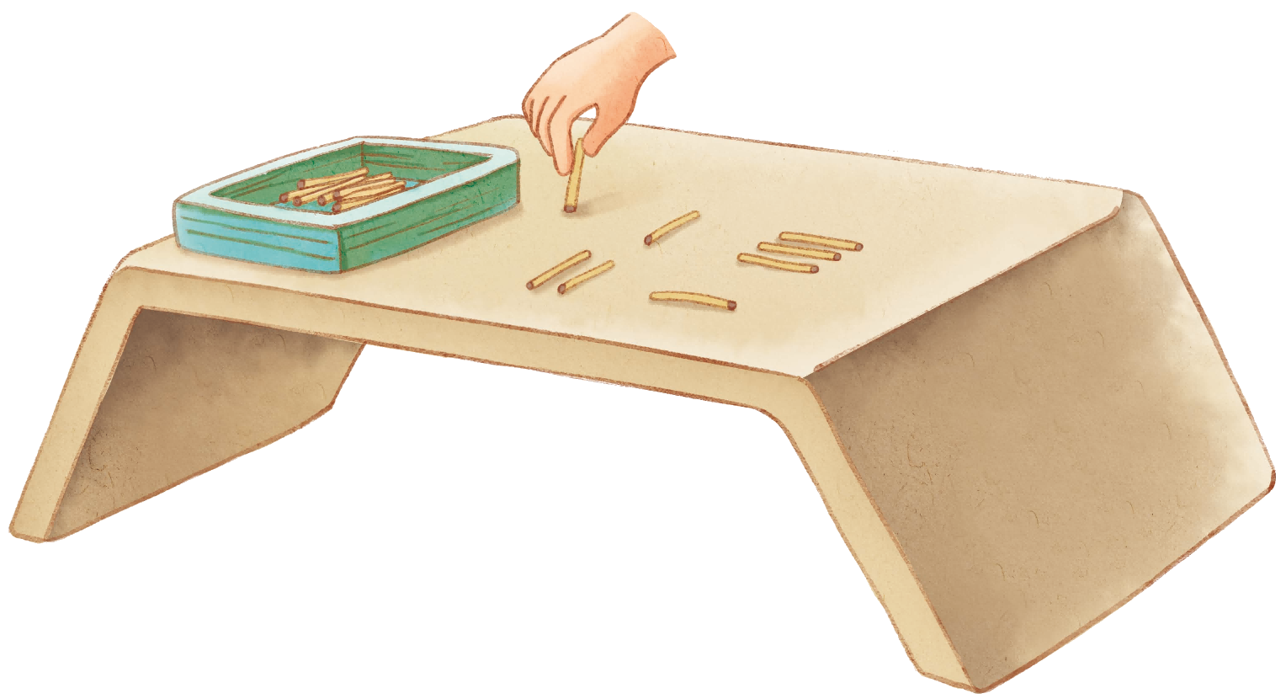
中国古代的算筹记数，在世界数学史上是一个伟大的创造。算筹分为纵式和横式。表示两位数时，个位用纵式，十位用横式。

Slide 3
下图表示的是用算筹计算12＋31=43的过程，你能看懂吗？说一说。
12
31
43

Slide 4
比一比，认一认，说一说。
十位
个位
12
12
31
＋
31
4
3
43
这就是竖式计算。

Slide 5
比一比，认一认，说一说。
十位
个位
算筹、竖式、计数器有点像。
12
＋
31
4
3
2和1相加得3，写在个位上，1和3相加得4，写在十位上。
这就是竖式计算。

Slide 6
算筹、计数器呈现了34－22的过程，你能用竖式表示吗？
34－22＝
12
十位
个位
34
和加法竖式一样，个位和个位对齐，十位和十位对齐。
－
22
1
2
十位
个位

Slide 7
连一连。
33
－
21
12
23
＋
21
44

Slide 8
用竖式计算。
44
54
76
68
＋
32
－
23
＋
23
－
11
76
31
99
57

Slide 9
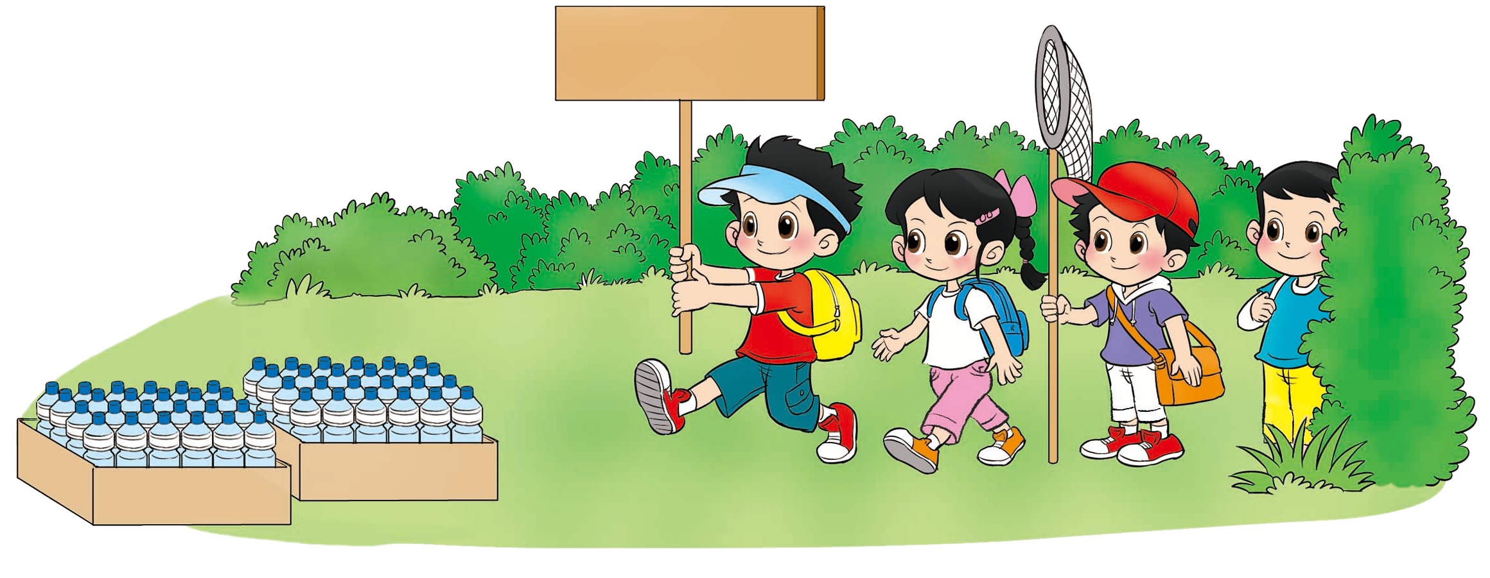
每人1瓶水，还剩多少瓶水？
36人
48－36＝12（瓶）
48
48瓶
－
36
12

Slide 10
你有什么收获？

